Slide 1
Муниципальное бюджетное дошкольное образовательное учреждение «Детский сад №37 «Огонёк» города Белово»
«Приобщение детей к ценностям русской народной культуры»
Воспитатель Климова Наталья Александровна

Slide 2
Цель:
Развитие познавательного интереса у дошкольников, приобщение к народным традициям и обычаям

Slide 3
Задачи:
Знакомить детей с народными традициями, искусством, фольклором.
Формировать интерес к познанию жизни своих предков.
Воспитывать нравственно-патриотические чувства, любовь к родине, родному краю.

Slide 4
«…воспитание, если оно не хочет быть бессильным, должно быть народным» К. Д. Ушинский.
Л. Н. Толстой
К. Д. Ушинский
Г. С. Виноградов
Д. И. Латышина
В. А. Николаев
И. П. Малютин

Slide 5
«Русская краса»
«Кушай, кушай, а сказку слушай, умом-разумом смекай, да на ус мотай
Направления
«Вся семья вместе, так и душа на месте»
«Всякая душа празднику рада»

Slide 6
Направление «Русская краса»
Русский костюм
Народные промыслы
Природа

Slide 7
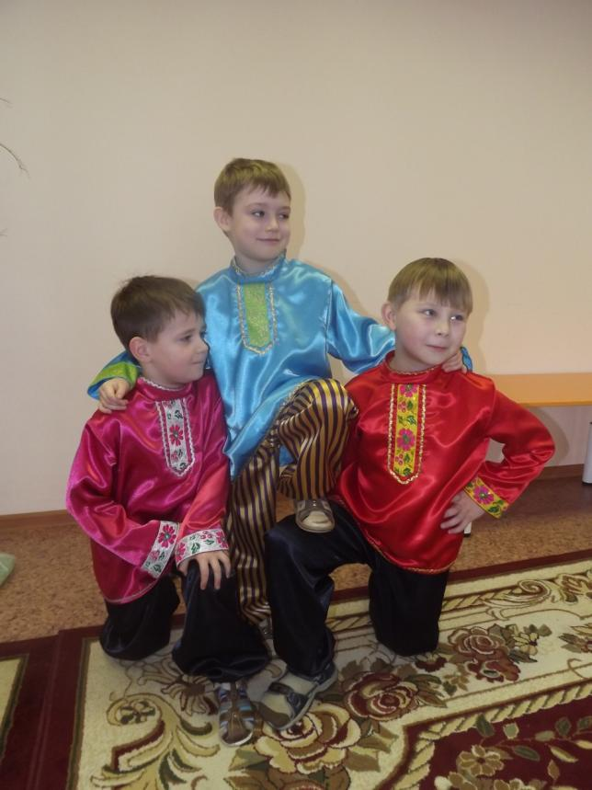
«Русская краса»
Русский народный костюм

Slide 8
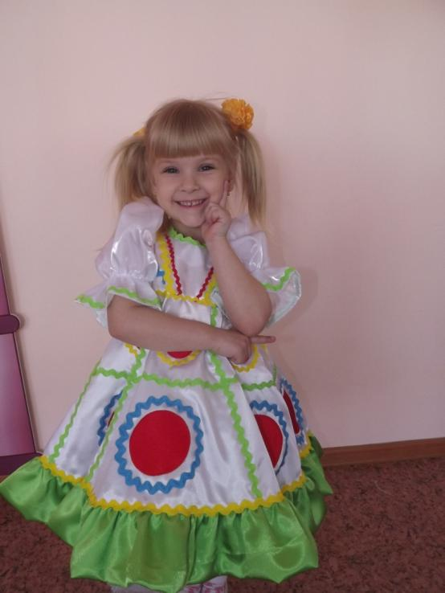
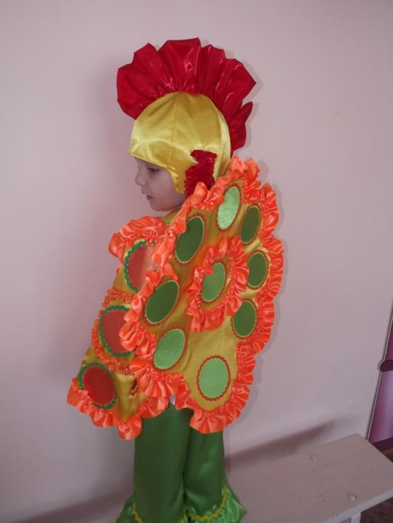
«Русская краса»
Костюмы «Дымковская игрушка»

Slide 9
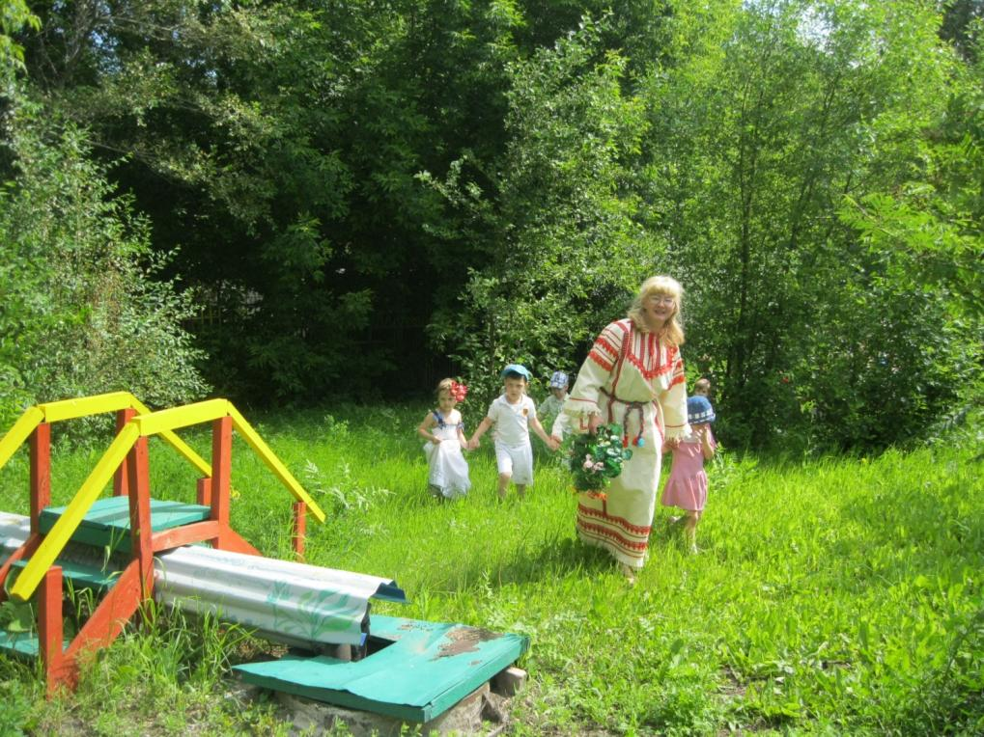
«Русская краса»
«На Ивана, на Купала»

Slide 10
Направление «Кушай, кушай, а сказку слушай, умом-разумом смекай, да на ус мотай»
Знакомство с русскими народными сказками
Знакомство с народным фольклором
Театрализованная деятельность

Slide 11
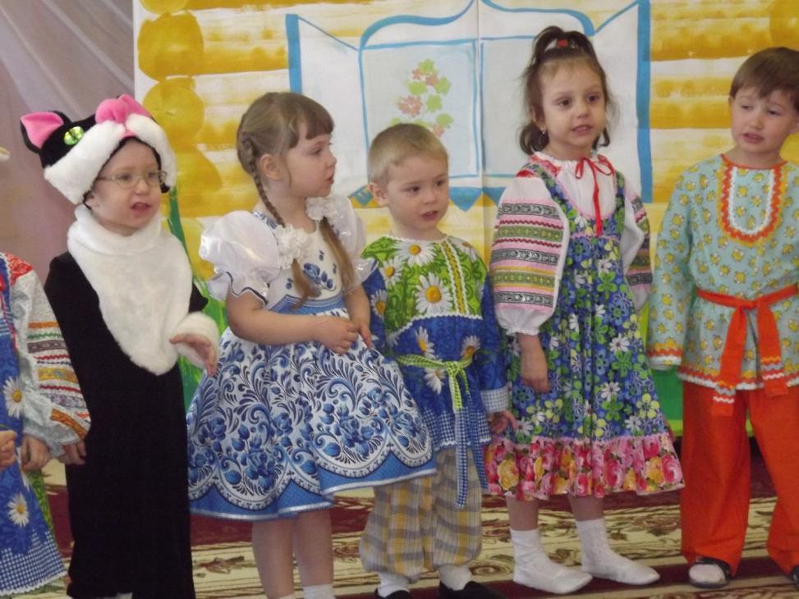
Направление «Кушай, кушай, а сказку слушай, умом-разумом смекай, да на ус мотай»
Знакомство с русскими народными сказками

Slide 12
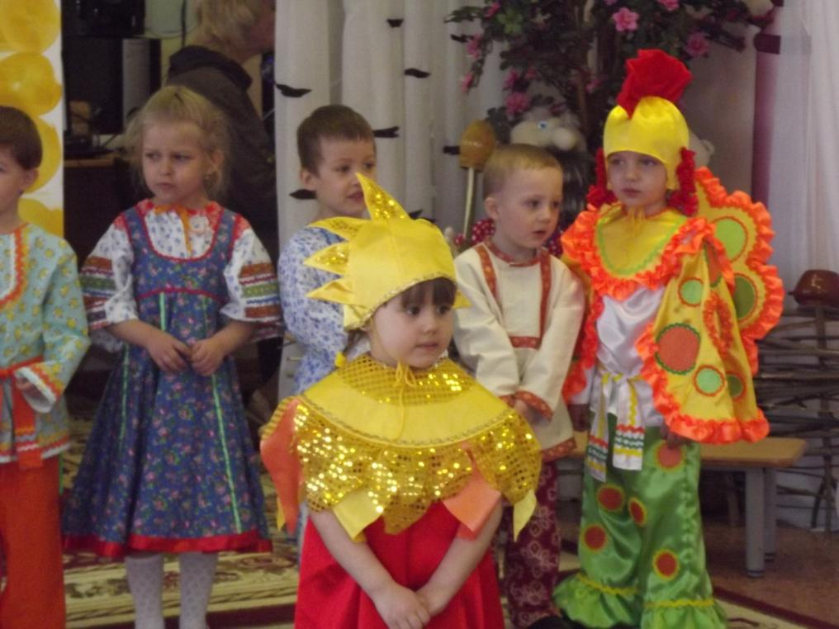
Направление «Кушай, кушай, а сказку слушай, умом-разумом смекай, да на ус мотай»
Знакомство с народным фольклором

Slide 13
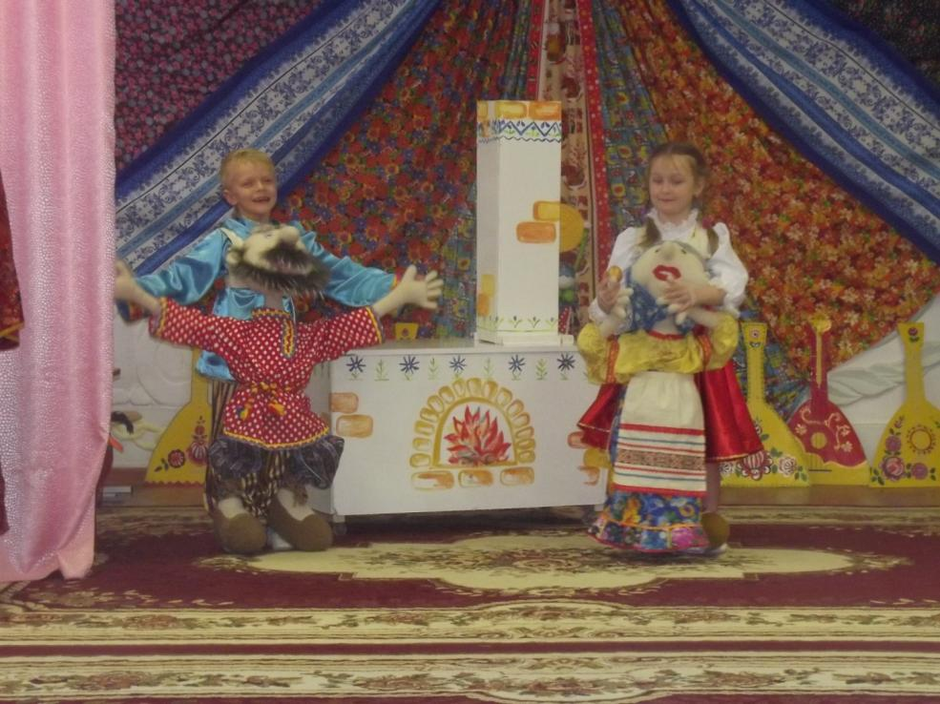
Направление «Кушай, кушай, а сказку слушай, умом-разумом смекай, да на ус мотай»
Театрализованная деятельность

Slide 14
Направление «Вся семья вместе, так и душа на месте»
Знакомство с укладом жизни в русских семьях
Знакомство с народными традициями
Изготовление тряпичных кукол

Slide 15
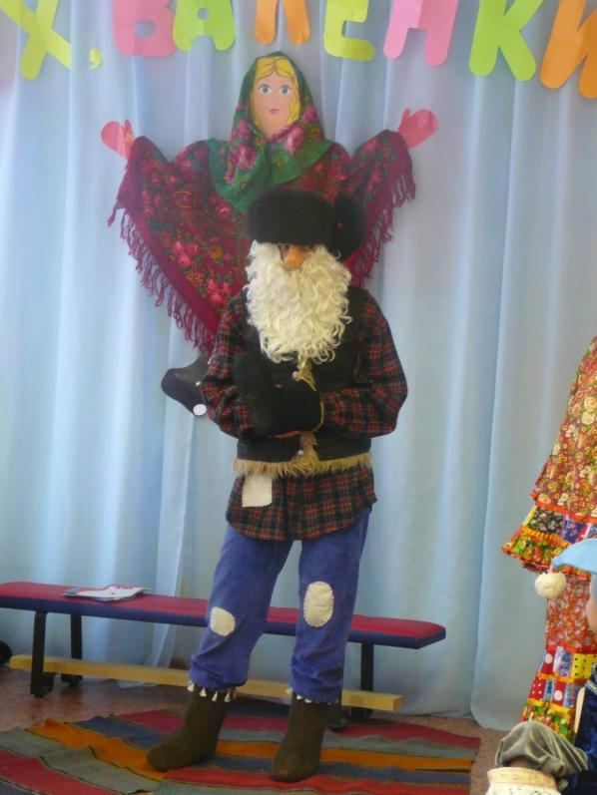
Направление «Вся семья вместе, так и душа на месте»
Знакомство с укладом жизни в русских семьях

Slide 16
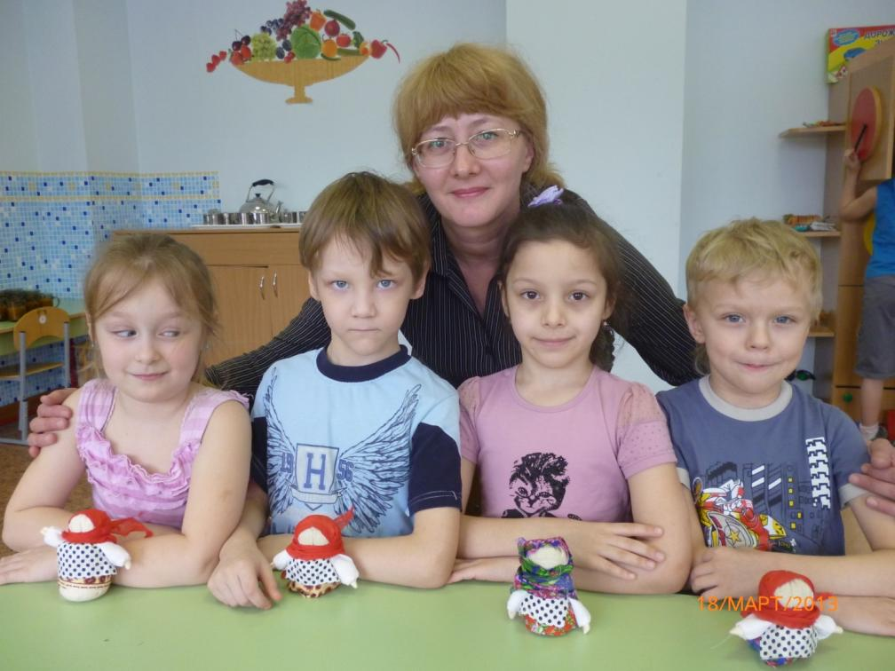
Направление «Вся семья вместе, так и душа на месте»
Изготовление тряпичных кукол

Slide 17
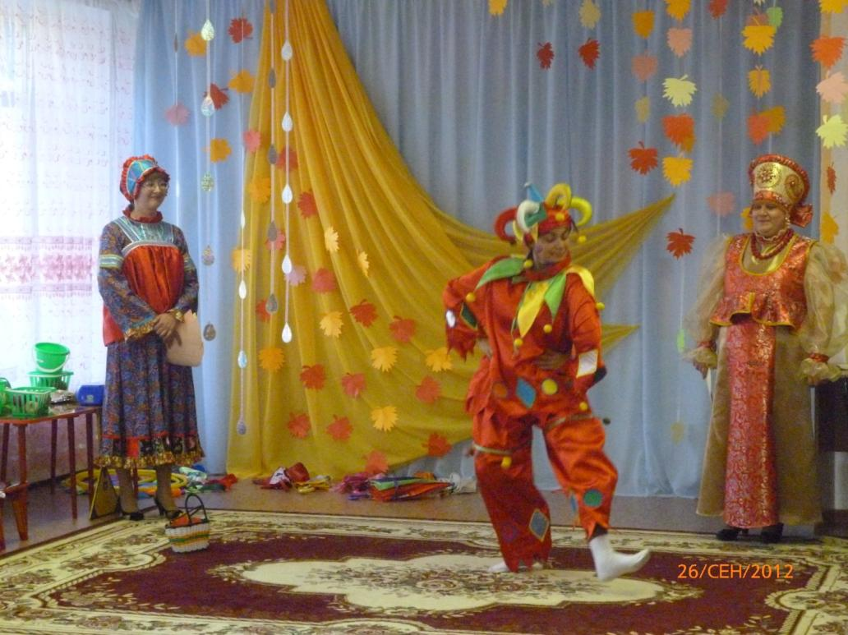
Направление «Всякая душа празднику рада»
«Осенняя ярмарка»

Slide 18
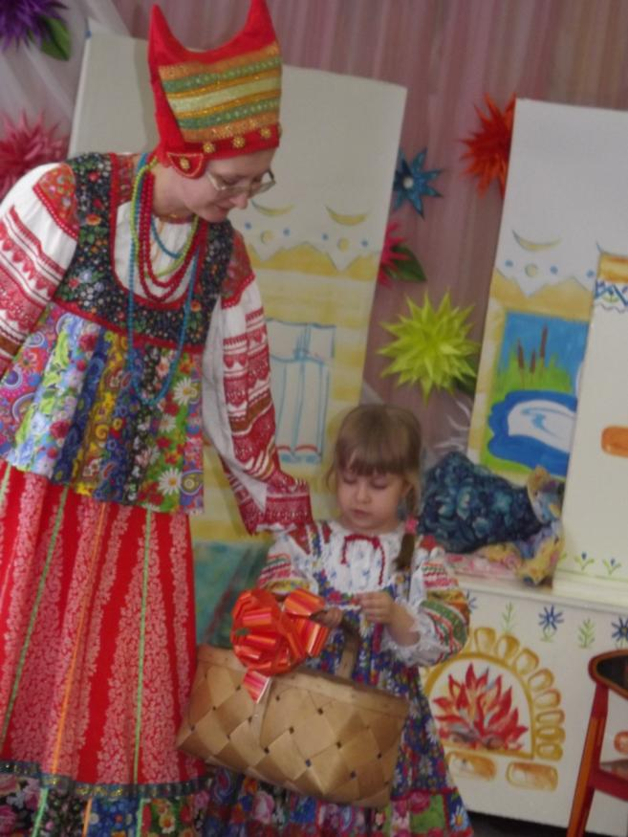
Направление «Всякая душа празднику рада»
«Наша доченька в дому»

Slide 19
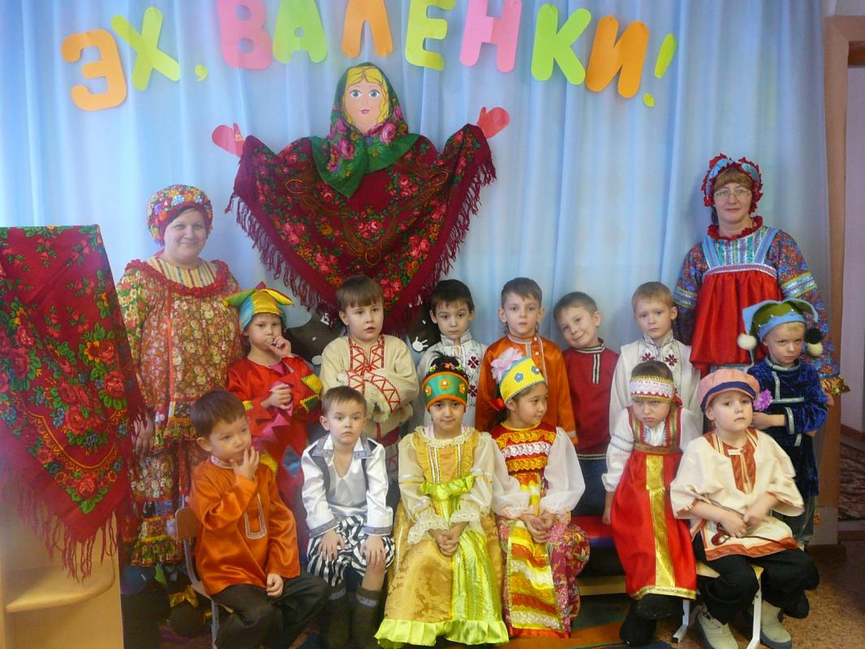
Направление «Всякая душа празднику рада»
«Эх, валенки»

Slide 20
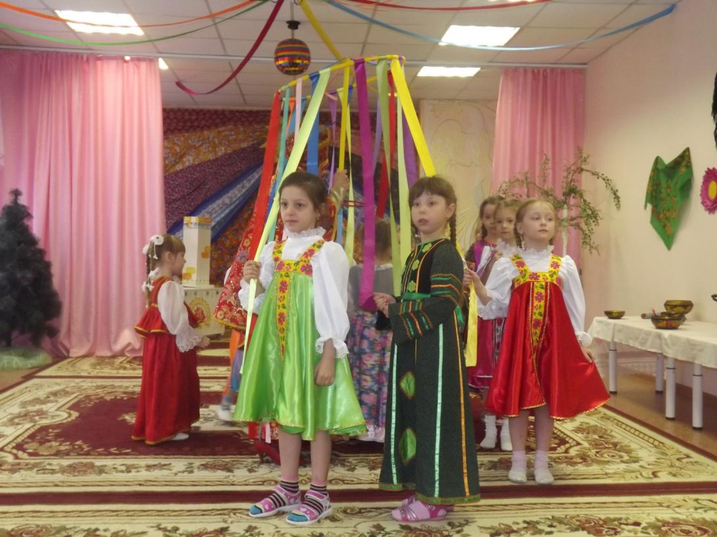
Направление «Всякая душа празднику рада»
«Весенняя ярмарка»

Slide 21
Муниципальное бюджетное дошкольное образовательное учреждение «Детский сад №37 «Огонёк» города Белово»
«Приобщение детей к ценностям русской народной культуры»
Воспитатель Климова Наталья Александровна

